Slide 1

一、平面点集
二、多元函数概念
三、多元函数的极限
四、多元函数的连续性

Slide 2
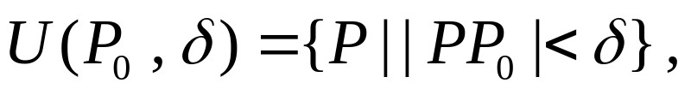
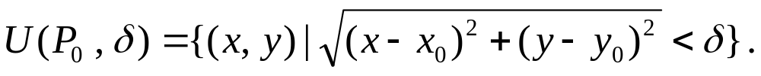
一、平面点集
1. 邻域
设P₀(x₀ , y₀)是xOy平面上的一个点，δ 是某一正数，
与点P₀(x₀ , y₀)距离小于δ 的点P(x , y)的全体，称为点P₀
的δ 邻域，
记作 U(P₀ , δ )，
即
也就是

Slide 3
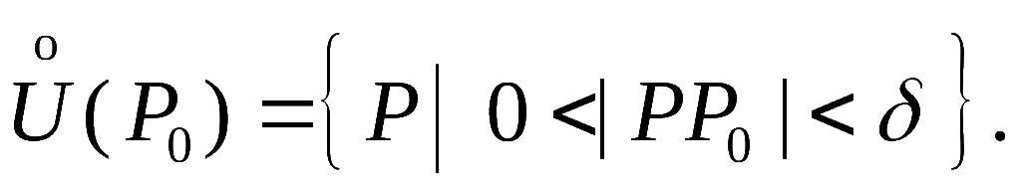
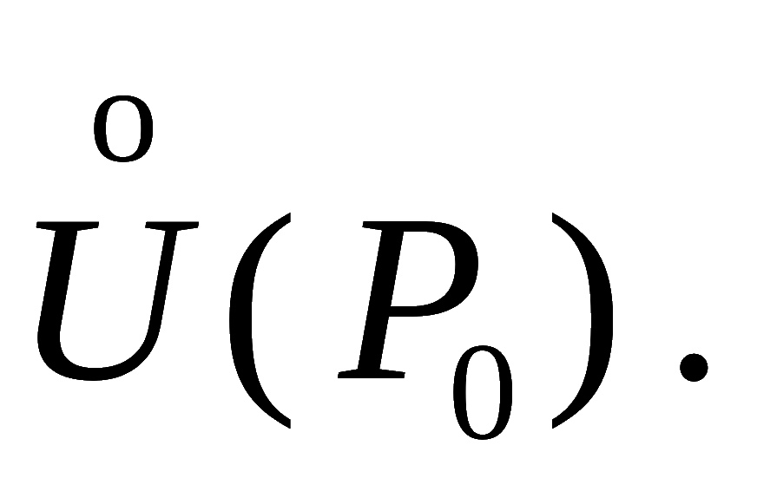
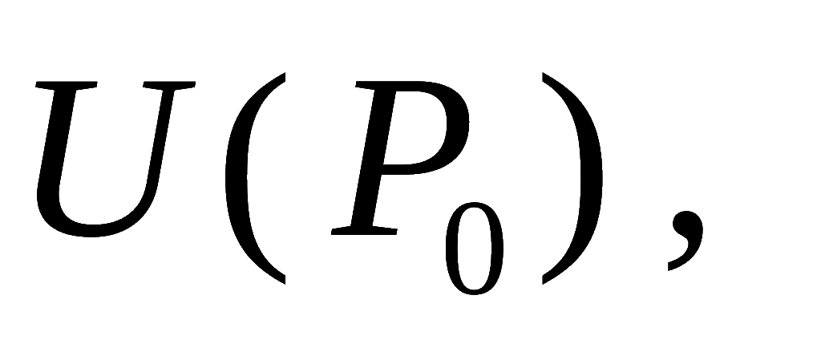
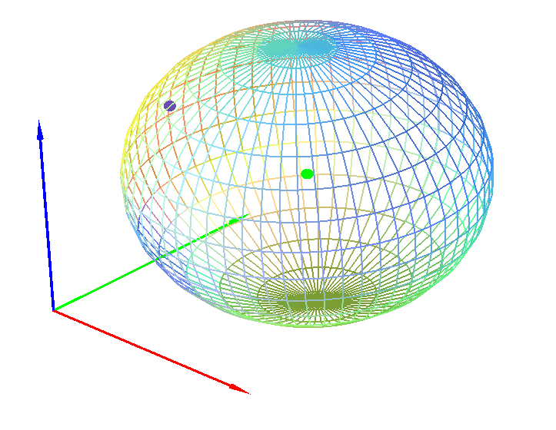
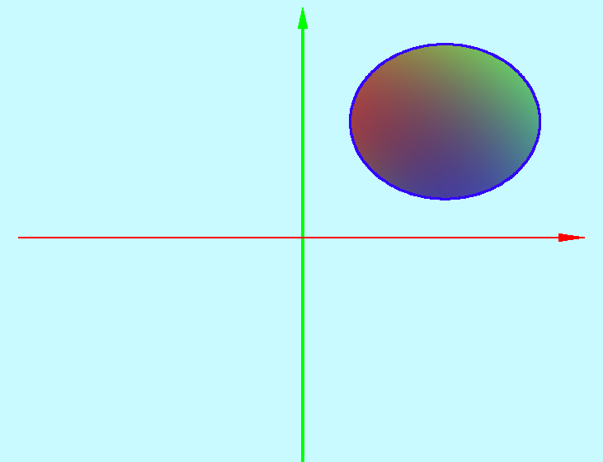
点 P₀ 的去心邻域记为
在不需要强调邻域的半径时，点P₀的邻域可表示为
去心邻域可表示为
邻域的几何表示
y
z
δ
δ
δ
δ
P₀
P₀
x
P₀
O
O
x
x
数轴上的邻域
平面上的邻域
空间上的邻域

Slide 4
2. 点与点集的关系
设有点集 E 及一点 P ，它们的关系有以下三种：
(1) 内点：若存在点 P 的某邻域
U(P)⊂ E ,则称 P 为 E 的内点；
P
P
(2) 外点：若存在点 P 的某邻域
U(P)∩ E = ∅ ,则称 P 为 的外点 ;
E
P
(3) 边界点：若对点 P 的任一邻域
U(P) 既含 E中的内点也含 E的外点 ,则称 P 为 E 的边界
点 .

Slide 5

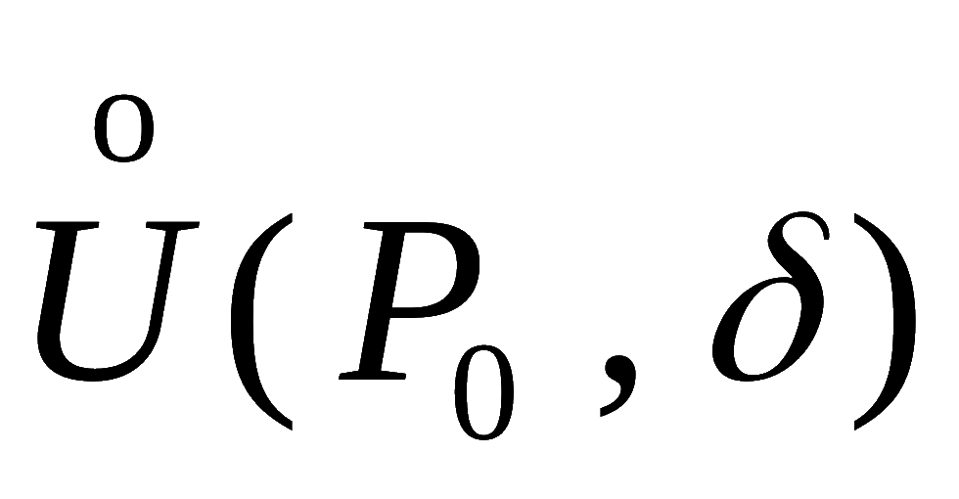
E的边界点的全体，称为E的边界，
记作
由定义可知，E的内点一定属于E，
E的外点一定不
属于E，
E的边界点可能属于E，也可能不属于E．
聚点：
如果对于任意给定的正数δ ，点 P 的去心邻
域
内总有E中的点，则称P是E的聚点．
聚点可以属于 E , 也可以不属于 E
(因为聚点可以为
E 的边界点 )．

Slide 6
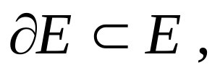
3. 平面区域
(1) 开集：
若点集E的点都是E的内点，则称E为开集.
(2) 闭集：
若点集E的边界
则称E为闭集.
(3) 连通集：
若点集E内任何两点，都可用折线联结
起来，且该折线上的点都属于E，
则称E为连通集.
P₁
P₁
P₂
P₁
P₂
P₂
E
E
E
连通集
连通集
非连通集

Slide 7
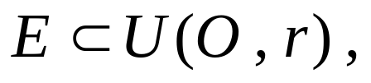
(4) 区域(或开区域)：
连通的开集称为区域或开区域.
(5) 闭区域：
开区域同它的边界一起所构成的点集称
为闭区域.
(6) 有界集：
对于平面点集E，如果存在某一正数 r，
使得
其中O是坐标原点，则称E为有界集．
(7) 无界集：
一个集合如果不是有界集，就称这集合
为无界集．

Slide 8



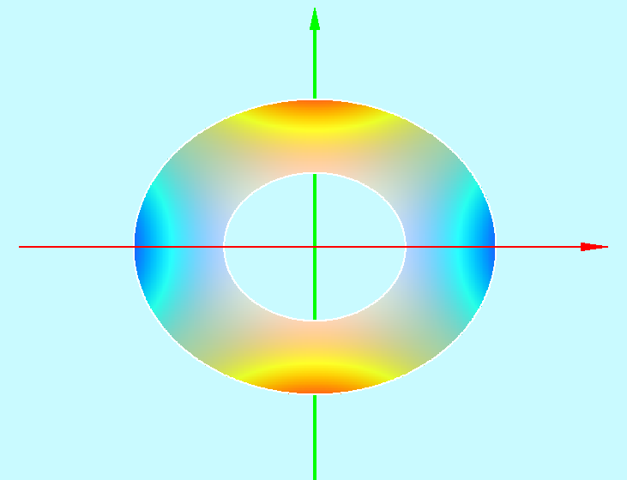
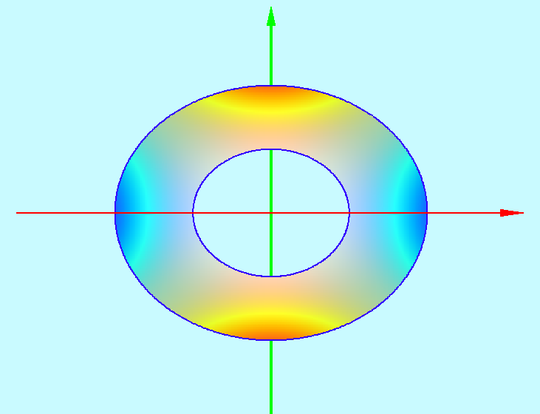
例如，
集合
是区域、有界集.
集合
是闭区域、有界集.
集合
既非开集，也非闭集.
y
y
y
O
x
O
x
O
x
有界开区域
有界闭区域
非开非闭，但有界

Slide 9
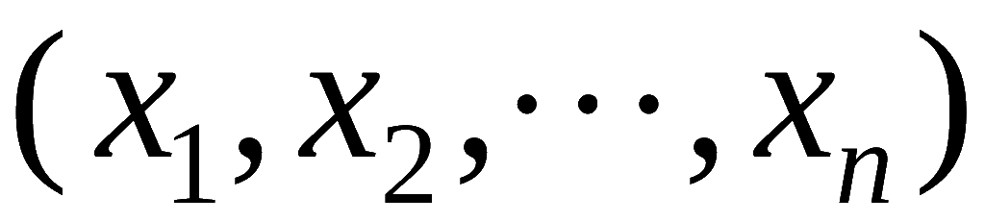
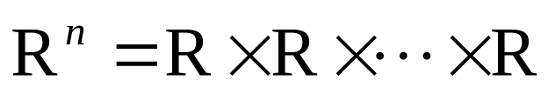
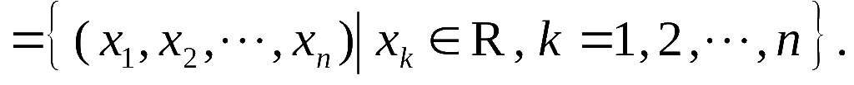
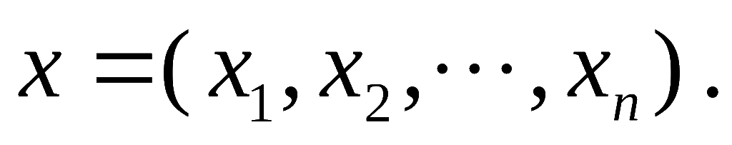
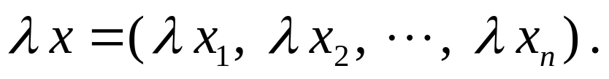
*4. n 维空间
n 元有序数组
的全体所构成的集合记作
R^{n} , 即
R^{n}中的每一个元素用单个粗体字母 x 表示, 即
任给
定义:
线性运算

Slide 10
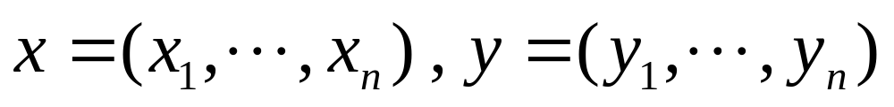
定义了线性运算的R^{n}称为 n 维空间,
其元素称为点
或n 维向量.
x_{i} 称为 x 的第 i 个坐标或第 i 个分量.
特别地，R^{n}中的零元0称为R^{n}中的坐标原点或n维零
向量．
R^{n}中的两点
的距离
定义为
这种距离称为欧氏距离．

Slide 11
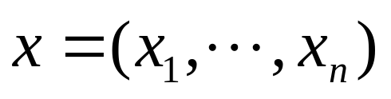
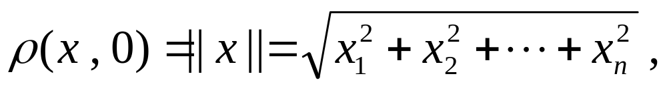
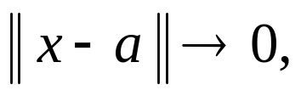

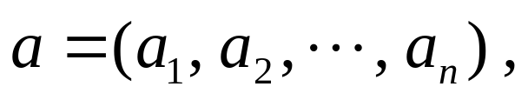
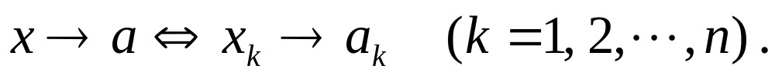
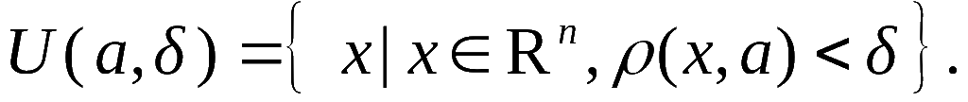
R^{n}中的元素
与零元0的距离为
在R¹、R²、R³中，通常将|| x || 记作 | x | ．
R^{n}中的变元x与定元a，满足
则称 x趋于a
记作
设
则
R^{n}中点 a 的 δ 邻域定义为

Slide 12
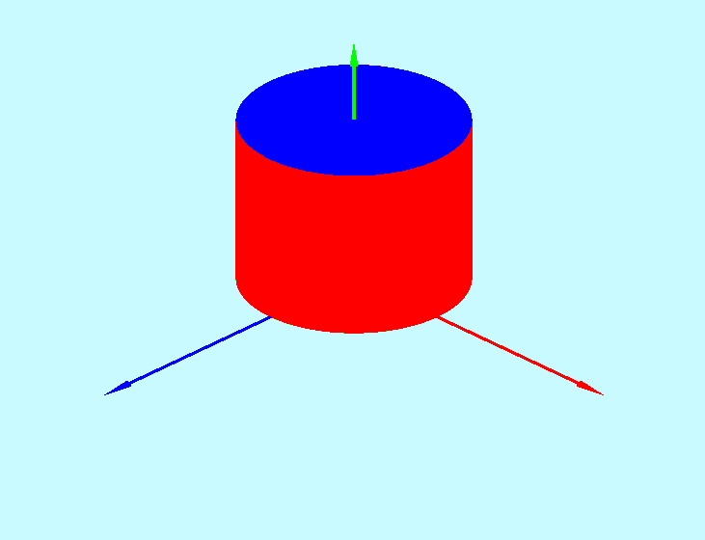
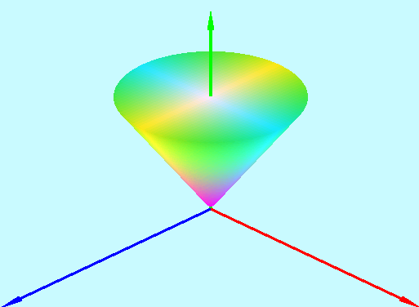
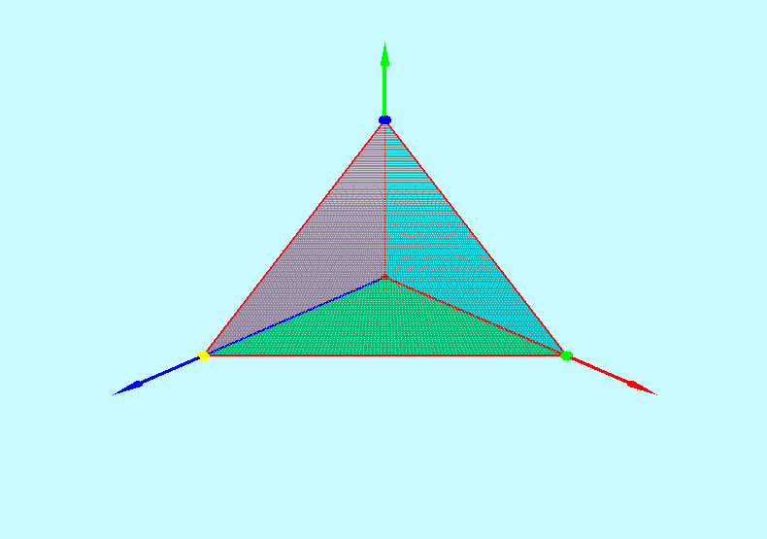
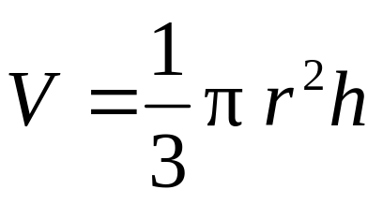
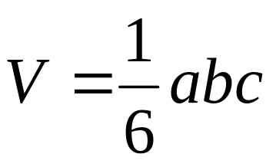
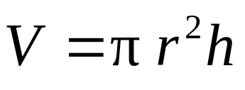
二、多元函数概念
1. 引例
引例1 空间立体的体积公式．
y
y
y
r
r
b
h
h
O
O
z
x
z
x
z
x
c
a
圆柱体
圆锥体
四面体

Slide 13
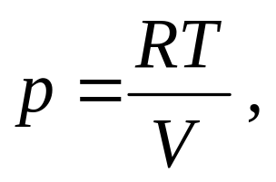
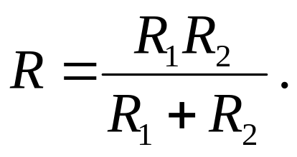
引例2 一定量的理想气体的压强p、体积V和绝对温
度T之间具有关系
其中R为常数．
引例3 设R是电阻R₁、R₂并联后的总电阻，由电学
知道，它们之间有关系

Slide 14
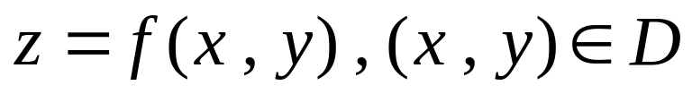
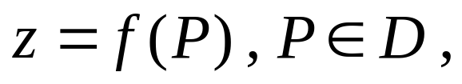
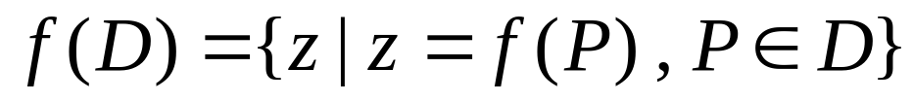
2. 二元函数的定义
定义1 设D是R²的一个非空子集，
称映射 f : D → R
为定义在D上的二元函数，
记为
或
其中点集D称为该函数的定义域，
x, y 称为自变量，
z称为因变量．
数集
称为函数 f 的值域．

Slide 15
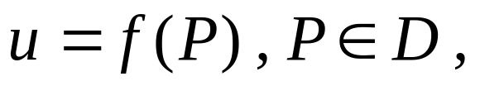
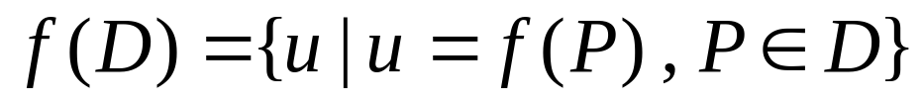
类似地可定义 n 元函数
定义 设D是R^{n}的一个非空子集，
称映射 f : D → R
为定义在D上的 n 元函数，
记为
或
其中点集D称为该函数的定义域，
数集
称为函数 f 的值域．

Slide 16
当 n = 1 时， n 元函数就是一元函数；
当 n = 2 时， n 元函数就是二元函数；
当 n = 3 时， n 元函数就是三元函数；
当 n ≥ 2 时， n 元函数统称为多元函数．
关于多元函数的定义域，与一元函数相类似，规定
在讨论由表达式给出的多元函数时，
其定义域为自然
定义域．

Slide 17
3. 二元函数的几何表示
设函数 z = f (x , y)的定义域为D．
对于任意取定的点
P (x , y) ∈ D，对应的函数值为 z = f (x , y)．
这样就可得
空间一点M (x , y , z) ．
当 (x , y) 遍取 D 上的一切点时，
得到一个空间点集
{ (x , y , z) | z = f (x , y), (x , y) ∈ D }，
这个点集称为二元函数z = f (x , y)的图形．
二元函数的图形为一张曲面．

Slide 18
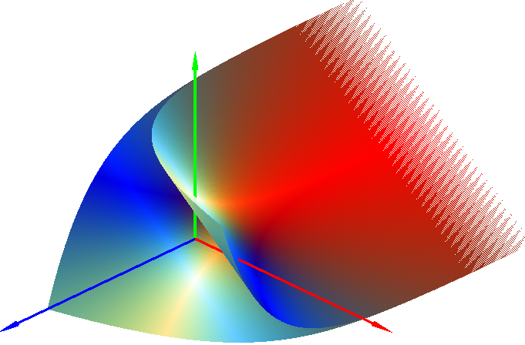
4. 举例
例1 求函数z = ln(x+y)²的定义域，并画函数的图形.
解
定义域为
{ (x , y) | x + y ≠ 0 }．
这是一个无界非连通集.
y
y
x + y = 0
O
x
z
x

Slide 19
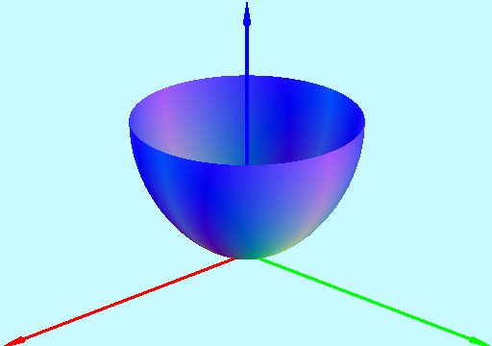
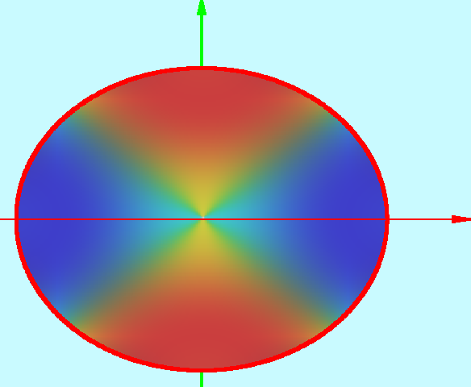
例2 求函数 z = arcsin(x²+y²) 的定义域，并画函数的
图形.
解
定义域为
{ (x , y) | x²+y² ≤ 1 }．
z
这是一个有界闭区域.
y
x²+y² = 1
x
x
y

Slide 20
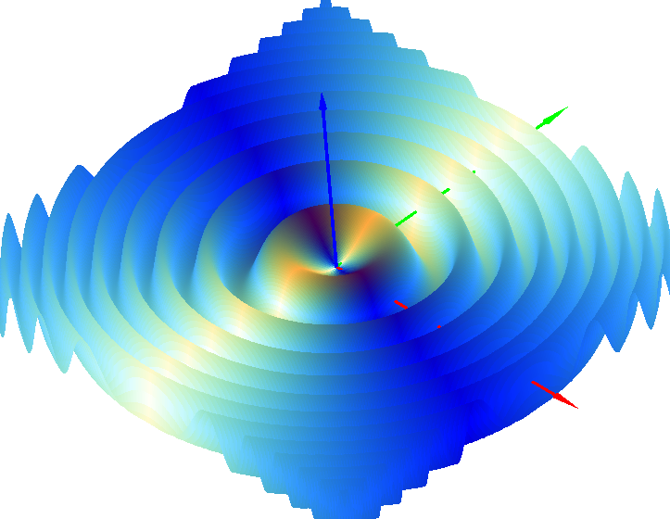
例3 求函数 z = sin(x²+y²) 的定义域，并画函数的
图形.
解
定义域为整个xOy平面.
z
y
x

Slide 21
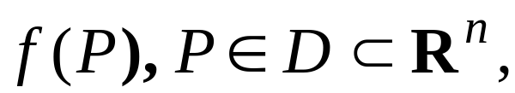
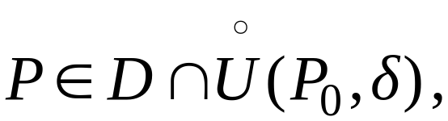
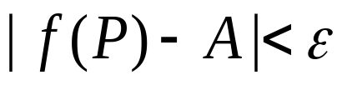
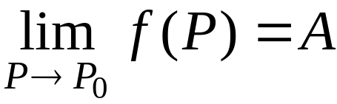
三、多元函数的极限
定义2 设 n 元函数
P₀ 是 D 的聚
点 ,
若存在常数 A ,
对任意正数 ε , 总存在正数δ ,
对一
切
都有
则称 A 为函数
f (P)当P→P₀时的极限，
记作
(也称为 n 重极限)．

Slide 22
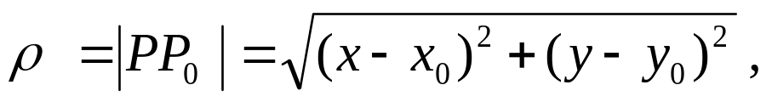
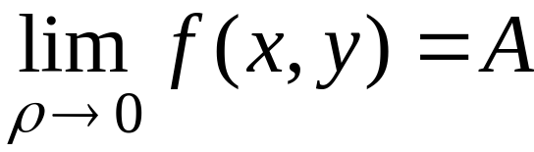
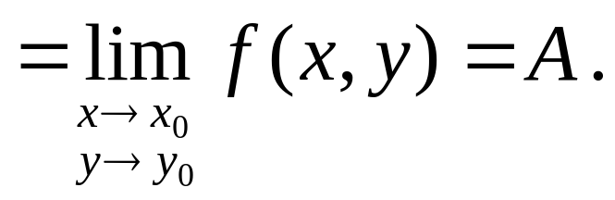
当 n =2 时, 记
二元函数的极限称为二重极限，可写作：
注意
所谓二重极限存在，是指动点P以任何方式
趋于定点P₀时，函数值 f (x, y)都无限接近于A.
因此，
如果P以某些特殊方式趋于P₀，即使f (x, y) 无限接近于
某一确定值，我们也不能确定函数的极限存在.
反之，
若P以某些特殊方式趋于P₀时，f (x, y) 趋于不同的值，

Slide 23
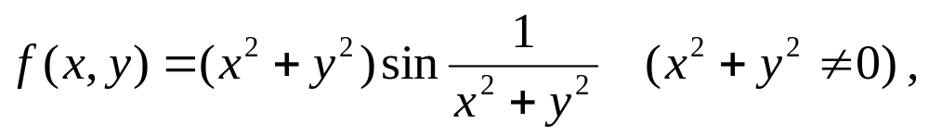
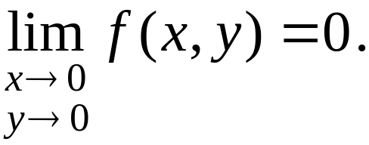



那么就可以断定这函数的极限不存在.
例4 设
求证:
例5 设
求证：

Slide 24


例6 讨论函数
在点 (0, 0) 的极限.
例7 求

Slide 25

四、 多元函数的连续性
定义3 设 n 元函数 f (P)的定义域为D，P₀ 为 D 的
聚点，
如果存在
则称 n 元函数 f (P) 在 P₀ 连续，
否则称为不连续,
此时
P₀称为间断点 .
如果函数在 D 上各点处都连续, 则称此函数在 D 上
连续.

Slide 26



例如, 函数
在点(0 , 0) 极限不存在,
故 ( 0, 0 )为其间断点.
又如, 函数
在圆周
上间断.
结论: 一切多元初等函数在定义区域内连续.

Slide 27




在闭区域上连续的多元函数有如下性质:
定理 若 f (P) 在有界闭域 D 上连续, 则
(1)有界性定理
(2)最值定理
f (P) 在 D 上可取得最大值 M 及最小
值m ;
(3)介值定理
对任意
使
* (4)一致连续性定理
f (P) 必在D 上一致连续 .
(证明略)

Slide 28




例8 求
例9 求函数
的连续域.
例10 设
讨论它的连续性.

